Slide 1
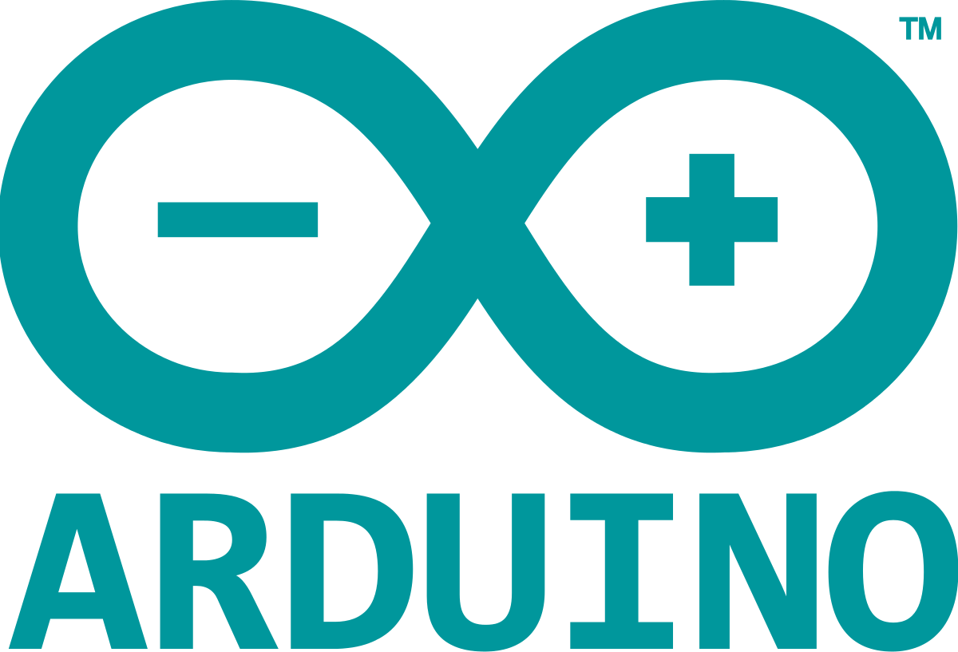
Conocimientos Básicos
Facultad de Estadística e Informática 03 / Julio / 2017

Slide 2
Elementos que intervienen:
Para trabajar con Arduino, se requiere de ciertos conocimientos básicos:
Electrónica.
Componentes electrónicos.
Circuitos.
Tipos de señal.
Ley de Ohm.
Programación.
Declaración de elementos.
Asignación de valores.
Estructuras de control.
Impresión de elementos.

Slide 3
Componentes Electrónicos
Existen muchísimos componentes, sin embargo, analizaremos los que están incluidos en los kits.
Protoboard.
Capacitores.
Motor DC.
Diodos.
Puente H.
Diodos.
LCD.
Piezo.
Potenciometro.
Pulsador.
Resistencia.
Servo-Motor.
Sensor de Temperatura.
Sensor de Inclinación.
Transistor.

Slide 4
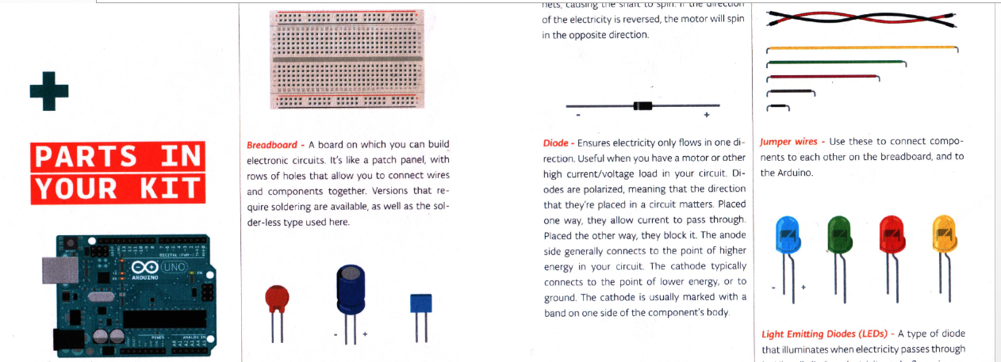
Componentes Electrónicos

Slide 5
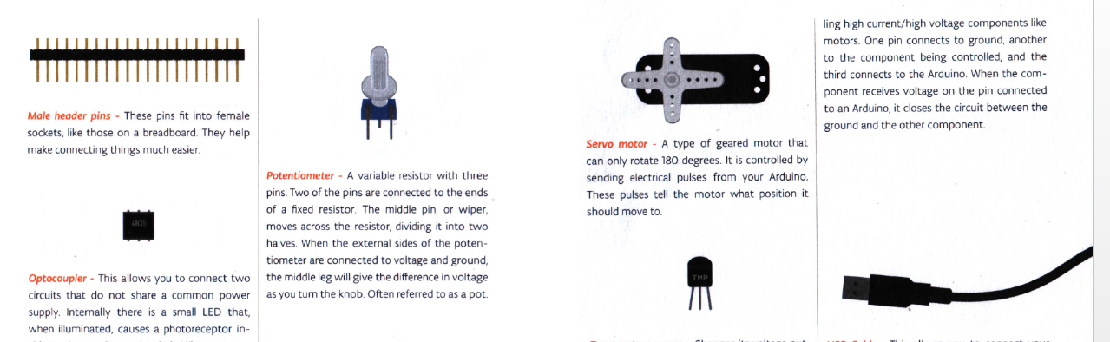
Componentes Electrónicos

Slide 6
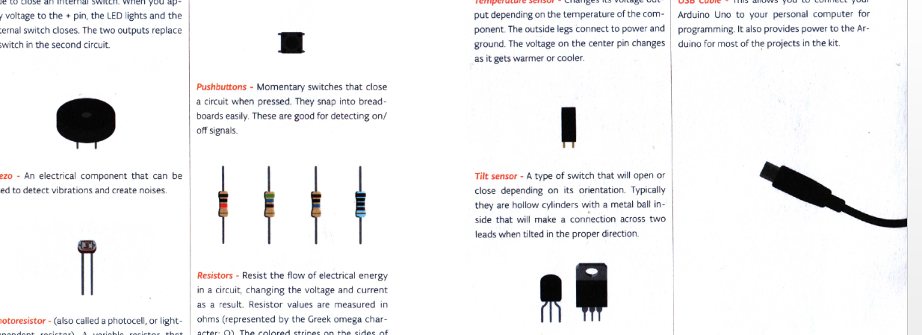
Componentes Electrónicos

Slide 7
Circuitos
Un circuito, es un sistema eléctrico que inicia con una entrada de energía y culmina con una conexión a tierra.
Existen diversos tipos de conexión.

Slide 8
Tipos de Señales
Existen 2 tipos de señales que se utilizarán
Análogas.
Digitales

Slide 9
Entradas y salidas
Entrada, es la información que recibe el Arduino para su procesamiento.
Salida, es la información que proporciona Arduino para utilizarla en conjunto con otros elementos.

Slide 10
Ley de Ohm
La ley de Ohm nos indica que existen 3 elementos en un circuito eléctrico que deben ser considerados:
Voltaje
Resistencia
Corriente

Slide 11
Protoboard
Es una placa que permite crear circuitos o prototipos de circuitos antes de hacerlos con placas de cobre.
Utiliza la misma información en las líneas.
Tiene un punto de anclaje de voltaje y uno de tierra.

Slide 12
Protoboard
Es una placa que permite crear circuitos o prototipos de circuitos antes de hacerlos con placas de cobre.
Utiliza la misma información en las líneas.
Tiene un punto de anclaje de voltaje y uno de tierra.

Slide 13
Conocimientos Básicos
Facultad de Estadística e Informática 03 / Julio / 2017

